Slide 1
집에 가고 싶어요!
20308김태현

Slide 2
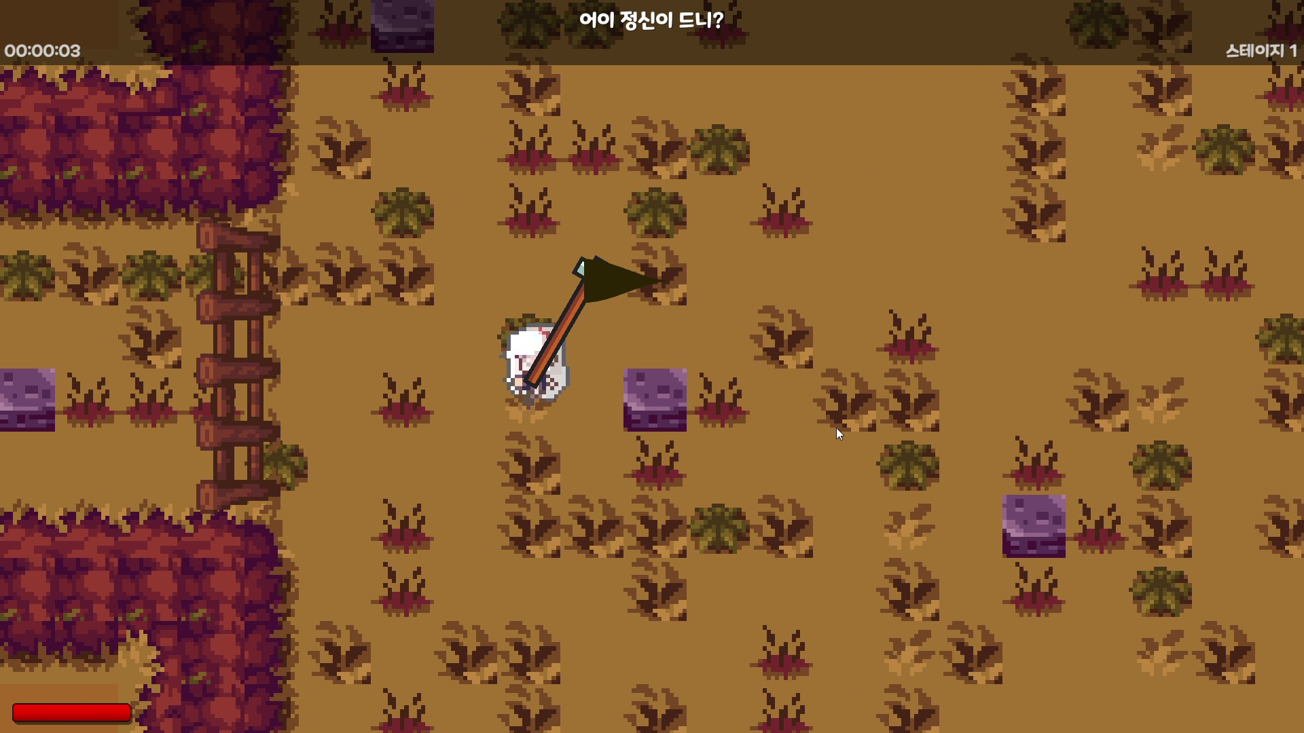
게임 소개
2D탑뷰 도트(whit 서선호)
로그라이크
사용엔진: Unity
게임 특징: 맵을 깨고 상자를 열면 랜덤 스탯을 얻습니다.
스토리: 나무 뿌리에 걸려 넘어져 던전에 왔다.그 던전의 수호자가 이를 불상이 생각해 주인공에게 능력을 주었다.

Slide 3
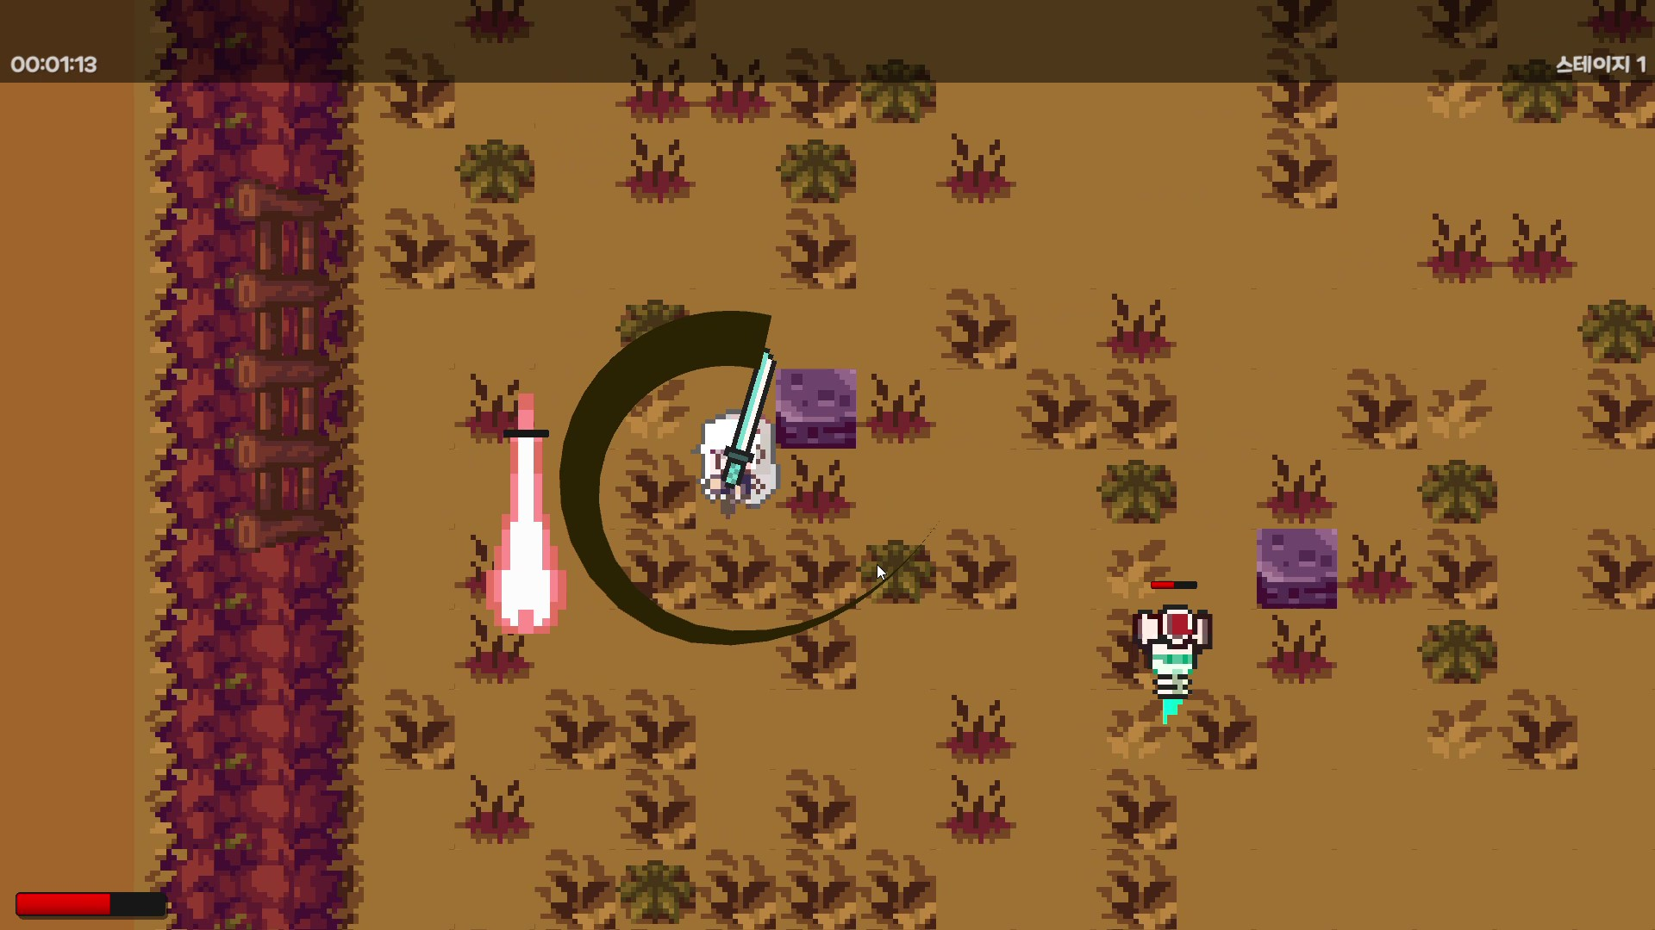
현재 스테이지
시간 표시
360도를 돌려 공격
적
플레이어 체력

Slide 4
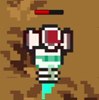
적 소개
스테이지마다 스탯 증가
위에 체력바
가까이 가서 공격
방마다 4~6마리의 적이 나옴

Slide 5
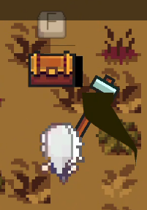
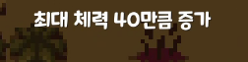
상자 소개
플레이어의 랜덤 스탯이 증가한다. (공격력,이동속도, 최대 체력 증가, 최대 체력의 50%회복)
F를 눌러 상자를 열 수 있다.
10% 확률로 미믹이 나온다.
상자를 열때마다 무기가 바뀜

Slide 6
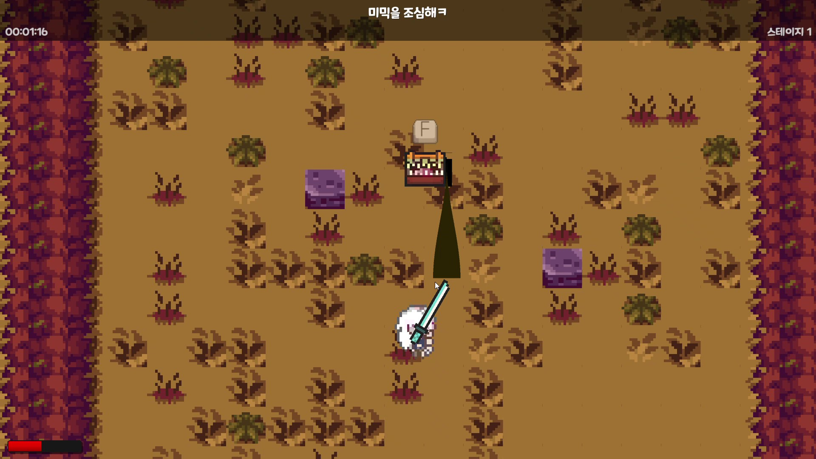
플레이어의 체력을 뺏는 미믹

Slide 7
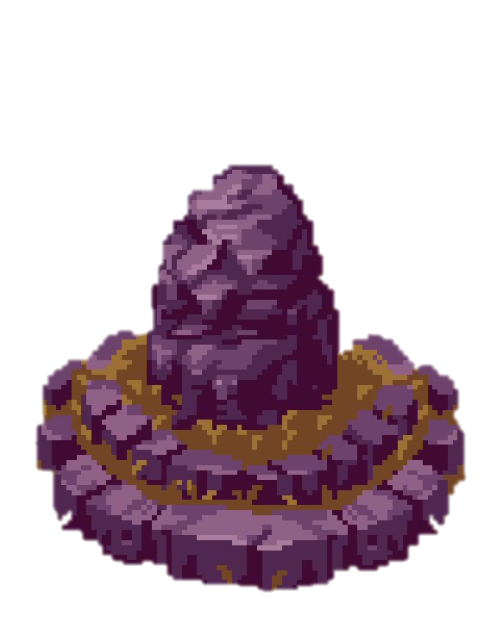
맵 의 끝 소개
맵 의 끝에는 저런 돌이 보인다.
F를 다음 스테이지로 갈 수 있다.
맵 의 끝에서는 적을 죽이지 않고 다음 스테이지로 갈 수 있다.
전 스테이지의 스탯은 그대로 유지된다.

